Slide 1
LM35
Progetti con arduino

Slide 2
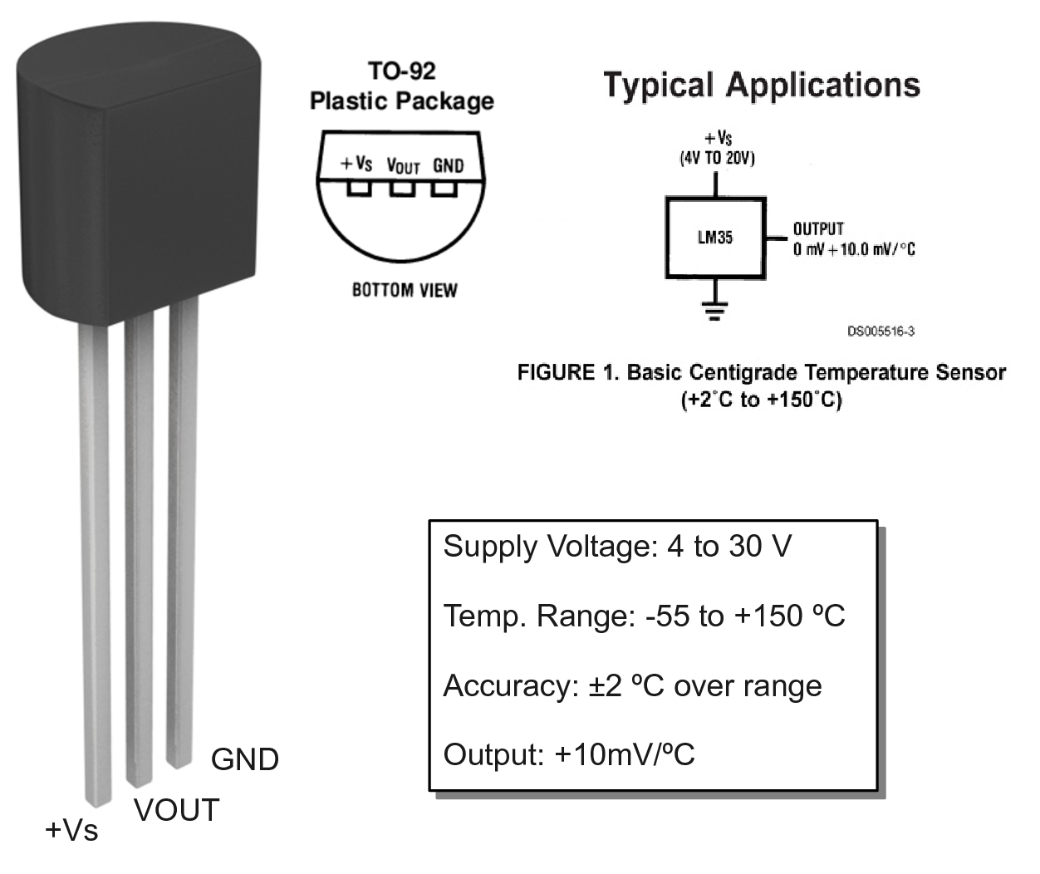
Caratteristiche del trasduttore

Slide 3
Caratteristiche del trasduttore
Il trasduttore è analogico
Trasforma la temperatura in tensione secondo la relazione
V_{millivolts}=10*t_{celsius}
Essendo V la d.d.p. e t la temperatura.
-50°C<t<150°C
La precisione è ±0.5°C
La tensione di alimentazione è tra 4 V e 30 v

Slide 4
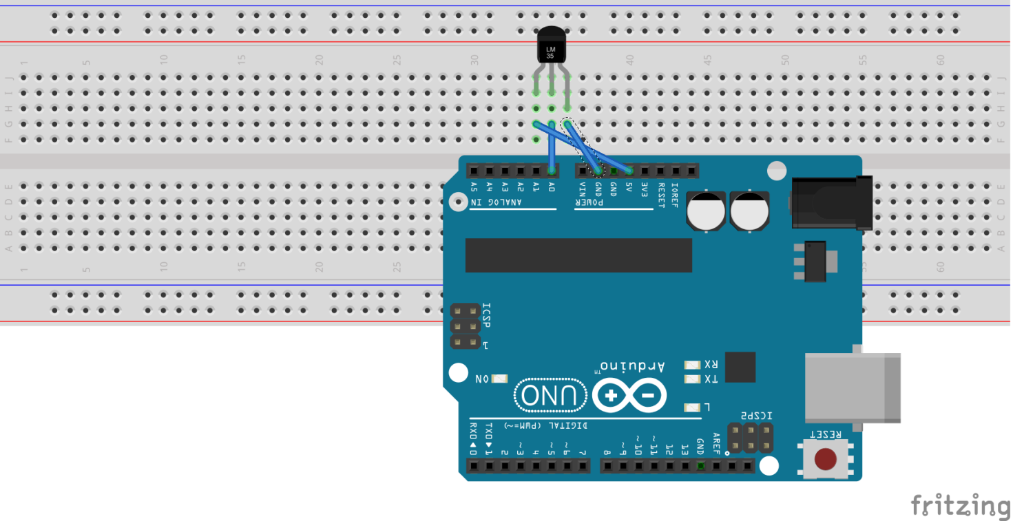
Circuito

Slide 5
Corpo del programma
float sum=0.0;
float media=0.0;
int i=0;
for(i=0;i<5;i++)
{
sensor = analogRead(A0);
v = ( sensor/1024.0)*5000;
temp=v/10;
sum=sum+ temp;)
delay(200); //ritardo tra due campionature successive
}
media= (sum/5); //calcolo del valore medio di 8 rilievi
Serial.print(media);Serial.println(" C"); //stampa su serial //monitor del valore di temperatura in gradi Celsius

Slide 6
Programma per salvare su una eeprom
#define LM35_pin 1
#include <EEPROM.h>
// the current address in the EEPROM (i.e. which byte
// we're going to write to next)
int addr = 0;
/* Definizioni globali */
float vref = 1.1; // Vref dell'ADC (quell'interno è di 1,1V)
/* Impostazione dell'hardware */
void setup()
{
analogReference( INTERNAL ); // per l'ADC usiamo il Vref interno da 1,1V (migliore precisione)
analogRead( LM35_pin ); // Prima lettura "a vuoto" (serve per l'assestamento dell'ADC)
Serial.begin(9600); // Impostazione per l' LCD (2x16)
}
void loop()
{
// invia il valore al LCD
float temp = 0.0; // valore convertito in temperatura (°C)
int val = 0; // valore quantizzato dall'ADC [0..1023]
int nread = 5; // numero di letture (da 5 a 8)
float somma = 0.0;
float temperatura; // somma delle letture

Slide 7
Programma per salvare su una eeprom
for (int i=0; i<nread; i++)
{
val = analogRead( LM35_pin ); // legge il dato della tensione sul pin 'LM35_pin'
temp = ( 100.0 * vref * val ) / 1024.0; // lo converte in °C
somma += temp; // aggiunge alla somma delle temperature lette
}
temperatura=somma/nread;
EEPROM.write(addr, temperatura);
Serial.println(temperatura);
// advance to the next address. there are 512 bytes in
// the EEPROM, so go back to 0 when we hit 512.
addr = addr + 1;
if (addr == 512)
addr = 0;
delay(300);
}

Slide 8
Programma di processing
import processing.serial.*;
Serial myPort; // The serial port
int xPos = 1; // horizontal position of the graph
void setup () {
// set the window size:
size(400, 300);
// List all the available serial ports
println(Serial.list());
// I know that the first port in the serial list on my mac
// is always my Arduino, so I open Serial.list()[0].
// Open whatever port is the one you're using.
myPort = new Serial(this, Serial.list()[0], 9600);
// don't generate a serialEvent() unless you get a newline character:
myPort.bufferUntil('\n');
// set inital background:
background(0);
}
void draw () {
// everything happens in the serialEvent()
}

Slide 9
Programma di processing
void serialEvent (Serial myPort) {
// get the ASCII string:
String inString = myPort.readStringUntil('\n');
if (inString != null) {
// trim off any whitespace:
inString = trim(inString);
// convert to an int and map to the screen height:
float inByte = float(inString);
inByte = map(inByte, 0, 1023, 0, height);
// draw the line:
stroke(127,34,255);
line(xPos, height, xPos, height - inByte*20);
// at the edge of the screen, go back to the beginning:
if (xPos >= width) {
xPos = 0;
background(0);
}
else {
// increment the horizontal position:
xPos++;
}
}
}

Slide 10
Controllo della temperatura con una ventola
#define LM35_pin 1
/* Definizioni globali */
float vref = 1.1; // Vref dell'ADC (quell'interno è di 1,1V)
/* Impostazione dell'hardware */
void setup()
{
analogReference( INTERNAL ); // per l'ADC usiamo il Vref interno da 1,1V (migliore precisione)
analogRead( LM35_pin ); // Prima lettura "a vuoto" (serve per l'assestamento dell'ADC)
Serial.begin(9600);
pinMode(3, OUTPUT);
}
void loop()
{
// invia il valore al LCD
float temp = 0.0; // valore convertito in temperatura (°C)
int val = 0; // valore quantizzato dall'ADC [0..1023]
int nread = 5; // numero di letture (da 5 a 8)
float somma = 0.0;
float temperatura; // somma delle letture
for (int i=0; i<nread; i++)
{
val = analogRead( LM35_pin ); // legge il dato della tensione sul pin 'LM35_pin'
temp = ( 100.0 * vref * val ) / 1024.0; // lo converte in °C
somma += temp; // aggiunge alla somma delle temperature lette
}
temperatura=somma/nread;
if(temperatura>25)analogWrite(3,255);
Serial.println(temperatura);
delay(6000);
}

Slide 11
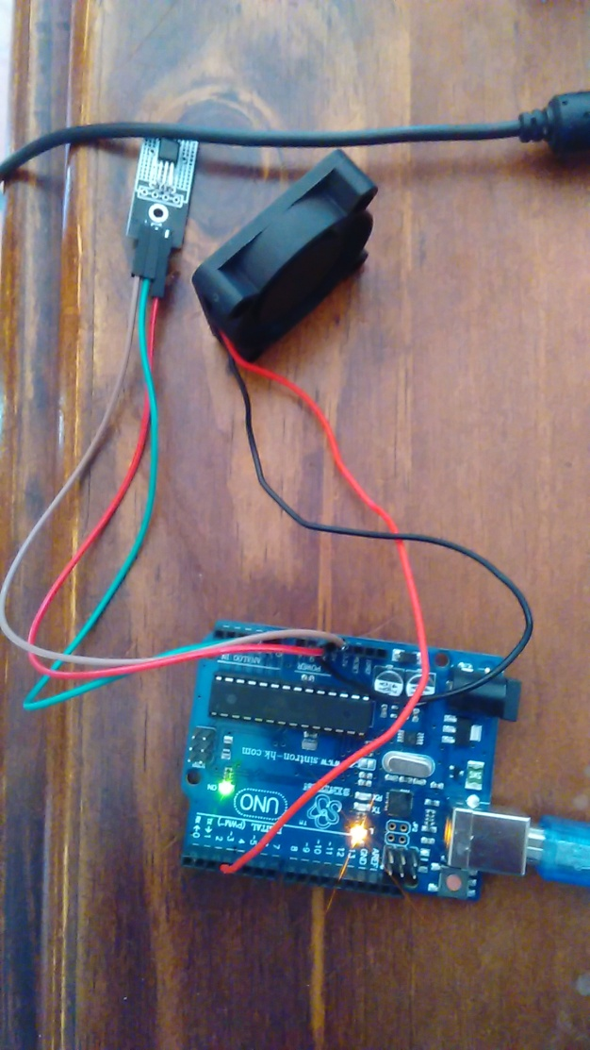
Progetto controllo di temperatura

